Slide 1
Presentatie draaiboek en planning

Slide 2
Leerdoel
Aan het eind van deze les kun je:
Een planning maken voor het voorbereidingstraject van het Verhalen Café
Benoemen wat een draaiboek is en waarvoor het handig is
Een draaiboek gaan maken voor het Verhalen Café

Slide 3
Planning maken
Brainstormen wat er moet gebeuren tijdens de voorbereiding
Taken in logische volgorde zetten en verantwoordelijke kiezen
Bewaak ook je planning door hem iedere keer weer te bekijken en aan te passen.
Excel kun je gebruiken om overzicht te bewaren
Datum | Tijd | Taak | Verantwoordelijke | Eventuele opmerkingen of afspraken | Afgerond?

Slide 4
Wat is een draaiboek?
Een document waarin tot in detail beschreven staat wat er gebeuren moet, welke middelen daarvoor nodig zijn en wie welke taken heeft.

Slide 5
Waarom handig?
Structuur
Iedereen op de hoogte
Dynamisch document
Vooraf alles goed uitgedacht

Slide 6
Beantwoord eerst de volgende vragen:
Wat wil je organiseren?
Wat is het doel: wat wil je bereiken?
Wie is de doelgroep: bij wie wil je wat bereiken?
Wat is de boodschap?
Wanneer ga je beginnen?
Wanneer ben je klaar?
Als je deze vragen hebt beantwoord, is het tijd voor het draaiboek.

Slide 7
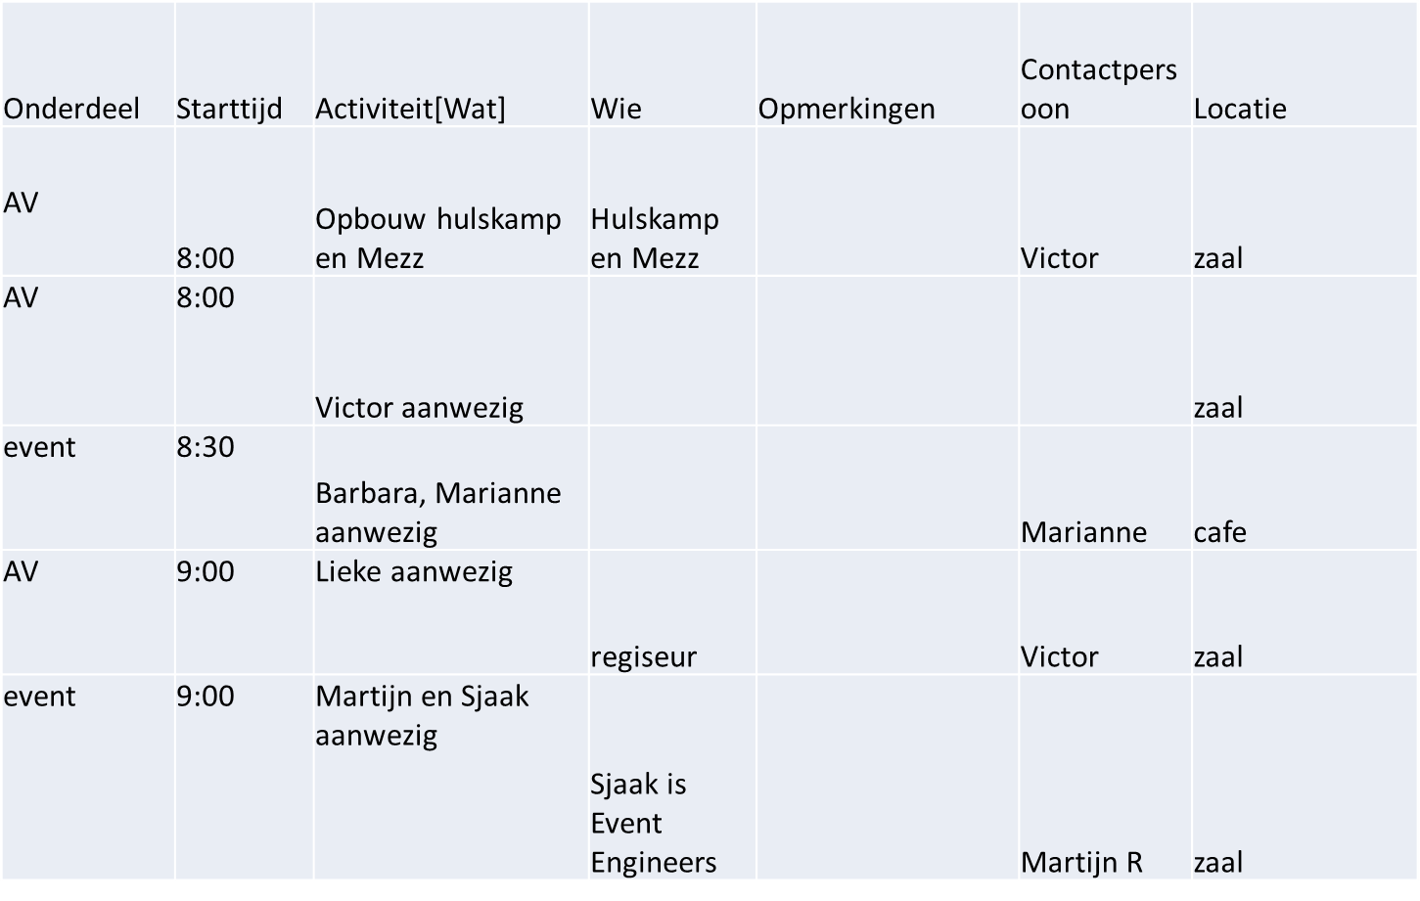
Draaiboek voorbeeld format

Slide 8
Belangrijk!
Werk je draaiboek steeds bij → steeds concreter.
Tijdens de coachlessen en expertlessen krijg je tijd voor het maken/opstellen van een draaiboek.

Slide 9
Leerdoel
Aan het eind van deze les kun je:
Een planning maken voor het voorbereidingstraject van het Verhalen Café
Benoemen wat een draaiboek is en waarvoor het handig is
Een draaiboek gaan maken voor het Verhalen Café

Slide 10
Taken
Project leiding (aanspreekpunt, afstemming andere klas)
Coördinatie presentaties (planning, afstemming inhoud)
Catering (faciliteiten regelen, financiën bijhouden)
Communicatie (uitnodigingen maken, programma maken)

